Slide 3
Lo spagnolo è considerato una delle lingue più importanti ed influenti del mondo. Sempre più gente ha bisogno di impararlo per diversi motivi. Dominare la lingua spagnola rappresenta un vero e proprio vantaggio competitivo per qualsiasi professionista.

Slide 4
PERCHÉ IMPARARE LO SPAGNOLO?
É la lingua ufficiale di 21 paesi, con circa 350 milioni di madrelingua.

Slide 6
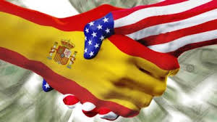
Negli Stati Uniti è la seconda lingua più influente, parlata da 52 milioni di persone. Si calcola che nel 2050 conterà con la maggior popolazione di lingua spagnola del mondo.

Slide 7
È la terza lingua più utilizzata su internet.

Slide 8
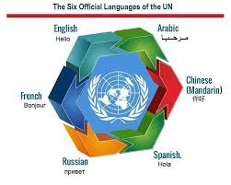
Dopo l’inglese, è la seconda lingua più utilizzata nelle comunicazioni internazionali, oltre ad essere una delle sei lingue ufficiali delle Nazioni Unite insieme all’inglese, francese, russo, cinese ed arabo.

Slide 9
Anche nel mondo degli affari, lo spagnolo è sempre più richiesto

Slide 10
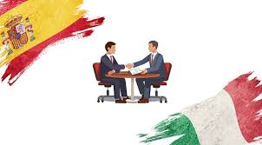
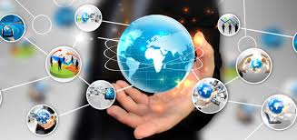
Oggi come oggi, nel mondo del lavoro è sempre più richiesta la conoscenza di una seconda lingua. L’inglese può rendere sicuramente il vostro Curriculum Vitae interessante agli occhi delle aziende che cercano personale, ma essendo questo un mercato saturo, sicuramente conoscere una lingua in più, può fare la differenza. Parlare correttamente lo spagnolo è molto vantaggioso per lavorare nei posti più disparati al mondo può aprire tantissime porte. Sapete che, visto che circa il 50% della popolazione degli Stati Uniti, parla lo spagnolo, per lavorarci, oltre all’inglese, è richiesta la conoscenza anche di questa lingua?

Slide 11
Nel nostro Istituto Marco Polo potrai studiare lo spagnolo dal primo anno per 5 anni oppure a partire dal terzo anno, scegliendolo già al momento dell’iscrizione!

Slide 12
A supporto dello studio dello spagnolo, nel nostro Istituto ogni anno vengono organizzati corsi gratuiti per la preparazione all’esame di certificazione DELE (Diploma de español como lengua extranjera)

Slide 13
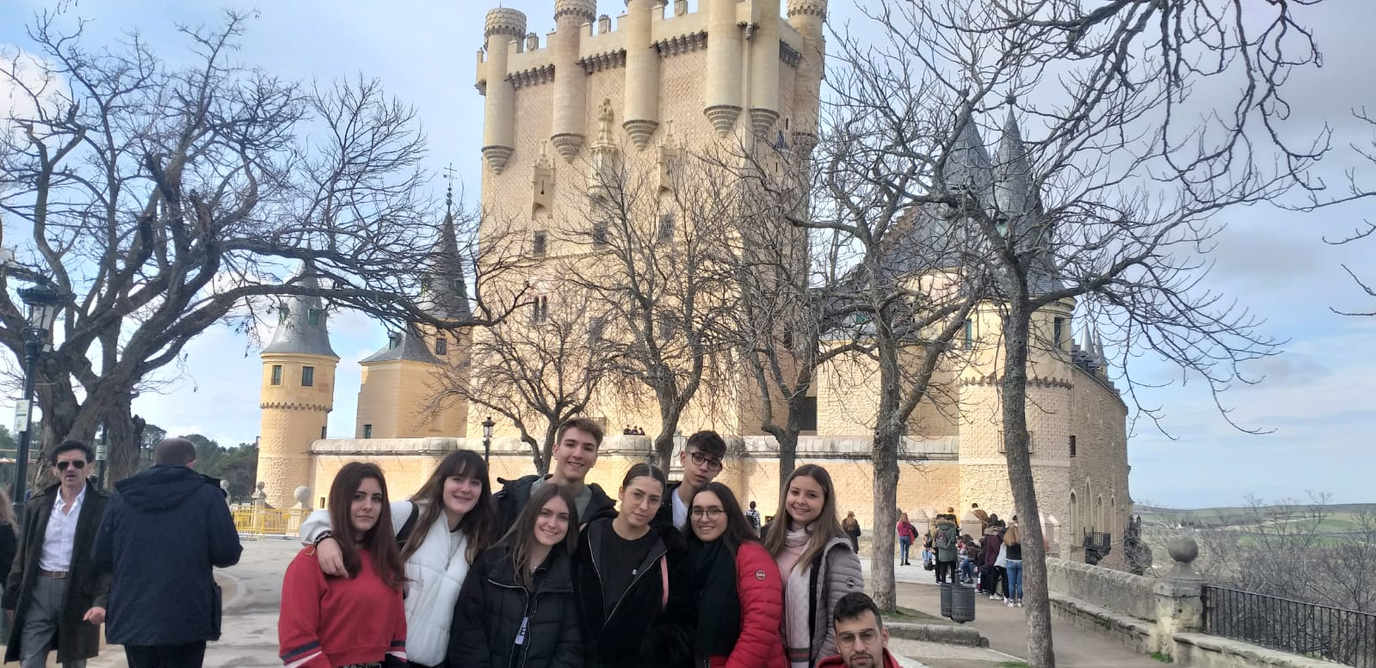
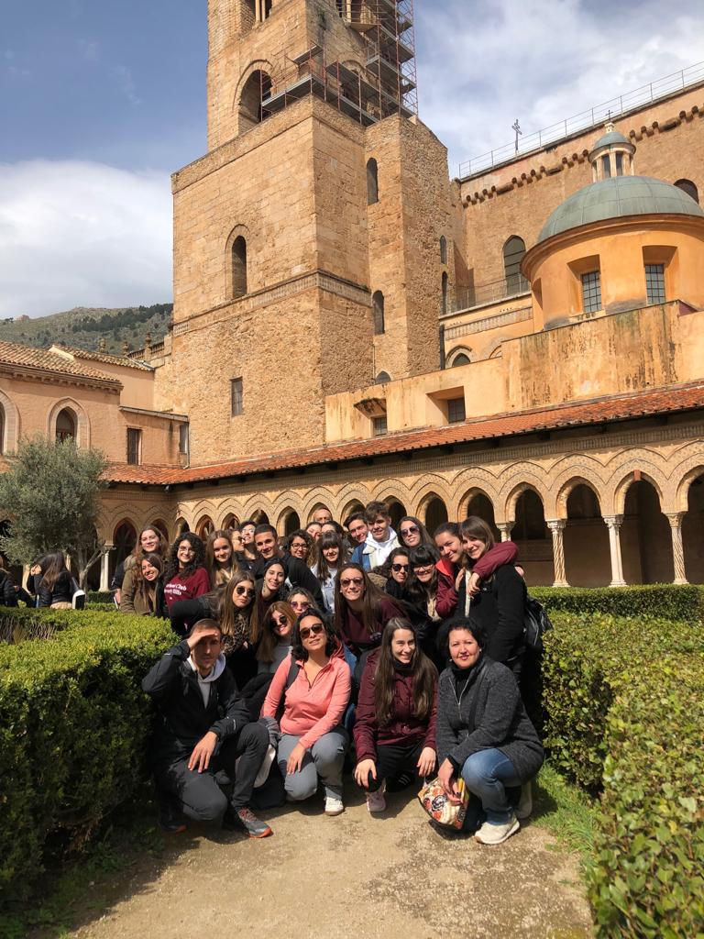
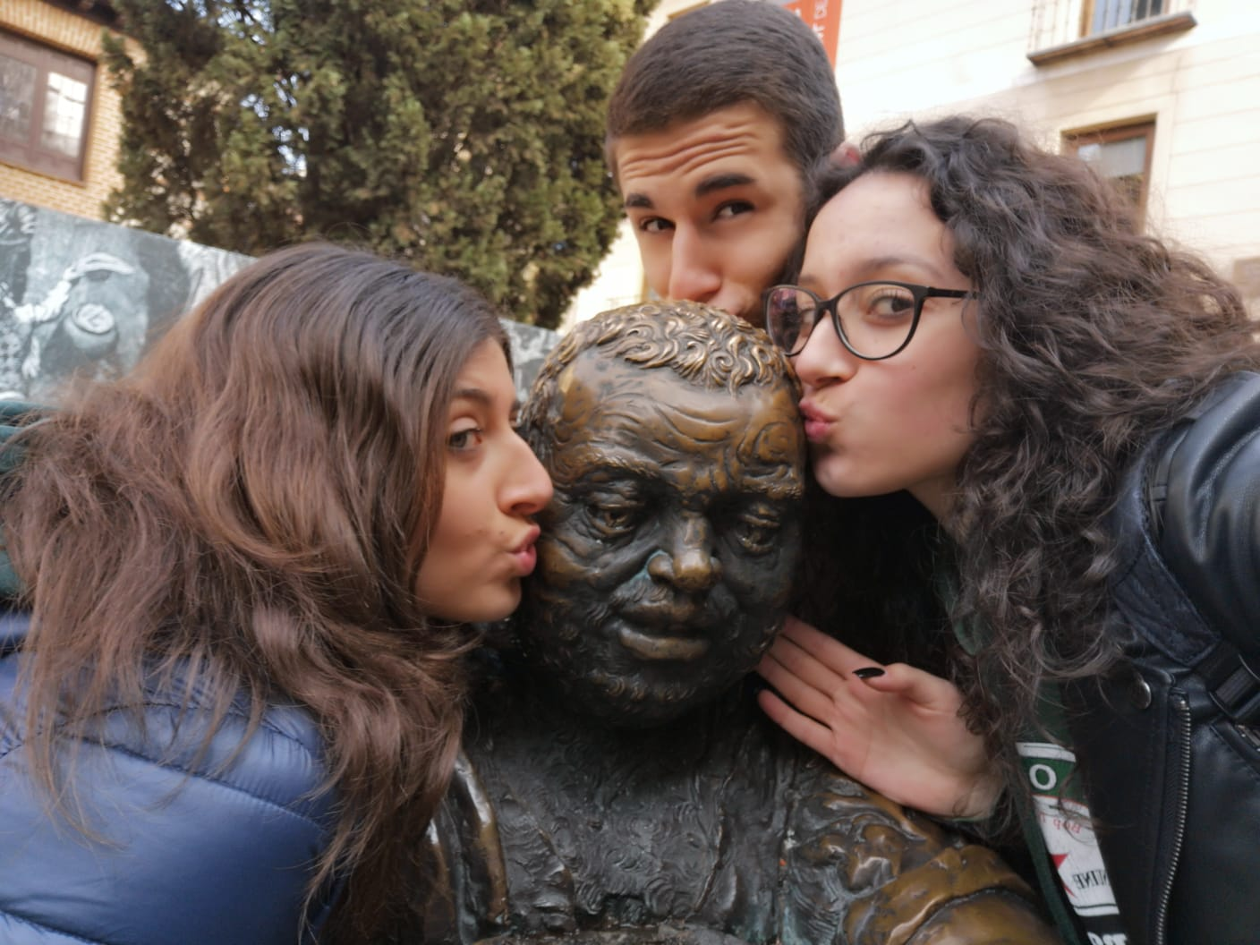
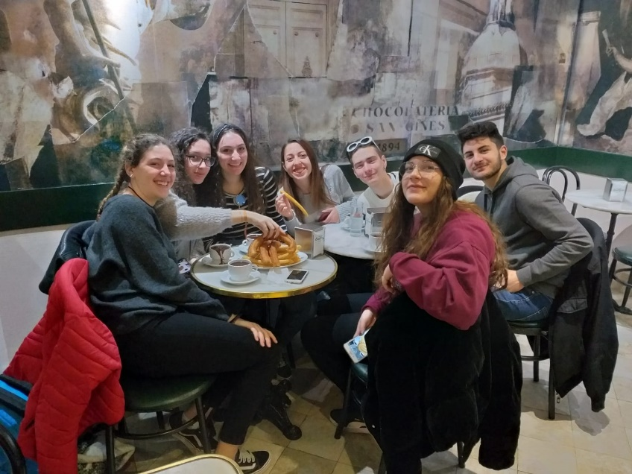
Nel nostro istituto sono attivi da molti anni gemellaggi con alcune scuole superiori spagnole

Slide 14
Nel nostro Istituto imparerai anche a… comprendere la cultura spagnola
Molte delle opere artistiche più conosciute e più importanti al mondo
sono state realizzate da poeti, scrittori e pittori spagnoli.

Slide 15
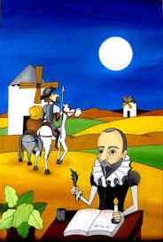
Lo spagnolo è la lingua
dello scrittore Miguel de Cervantes e dei protagonisti della sua più conosciuta opera: Don Quijote de la Mancha

Slide 16
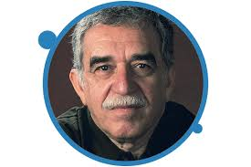
Lo spagnolo è la lingua
dello scrittore Gabriel García Márquez e del suo romanzo più conosciuto Cent’anni di solitudine

Slide 17
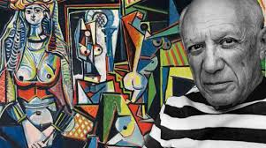
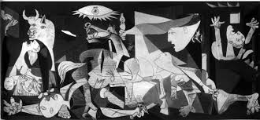
Lo spagnolo è la lingua
del pittore Pablo Picasso

Slide 18
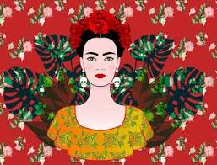
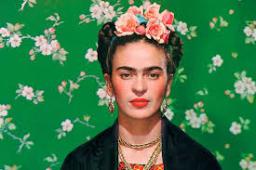
Lo spagnolo è la lingua
della pittrice messicana Frida Kahlo

Slide 19
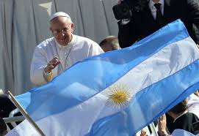
Lo spagnolo è la lingua
di Papa Francisco

Slide 20
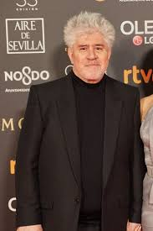
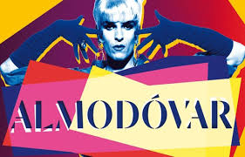
Lo spagnolo è la lingua
del regista cinematografico Pedro Almodóvar

Slide 21
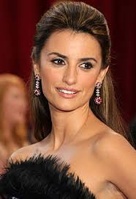
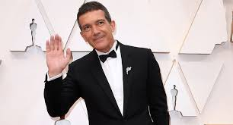
Lo spagnolo è la lingua
dell’attrice Penélope Cruz e di Antonio Banderas

Slide 22
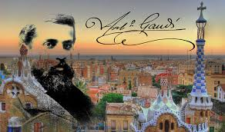
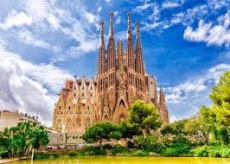
Lo spagnolo è la lingua
dell’architetto Antoni Gaudí

Slide 23
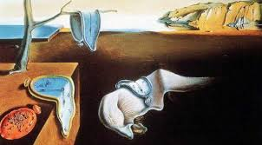
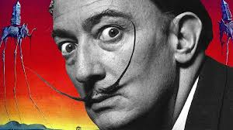
Lo spagnolo è la lingua
dell’artista Salvador Dalí

Slide 24
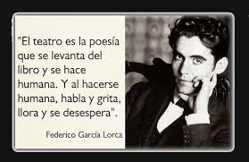
Lo spagnolo è la lingua
del poeta Federico García Lorca

Slide 25
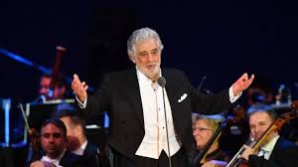
Lo spagnolo è la lingua
del tenore Plácido Domingo

Slide 26
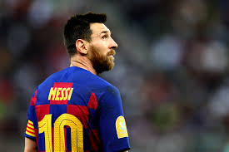
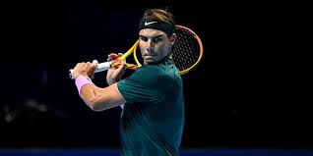
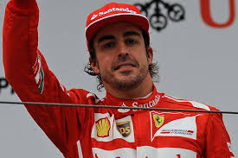
Inoltre lo spagnolo è la lingua
del tennista Rafael Nadal, del calciatore Lionel Messi e del pilota automobilistico Fernando Alonso

Slide 27
